Slide 1
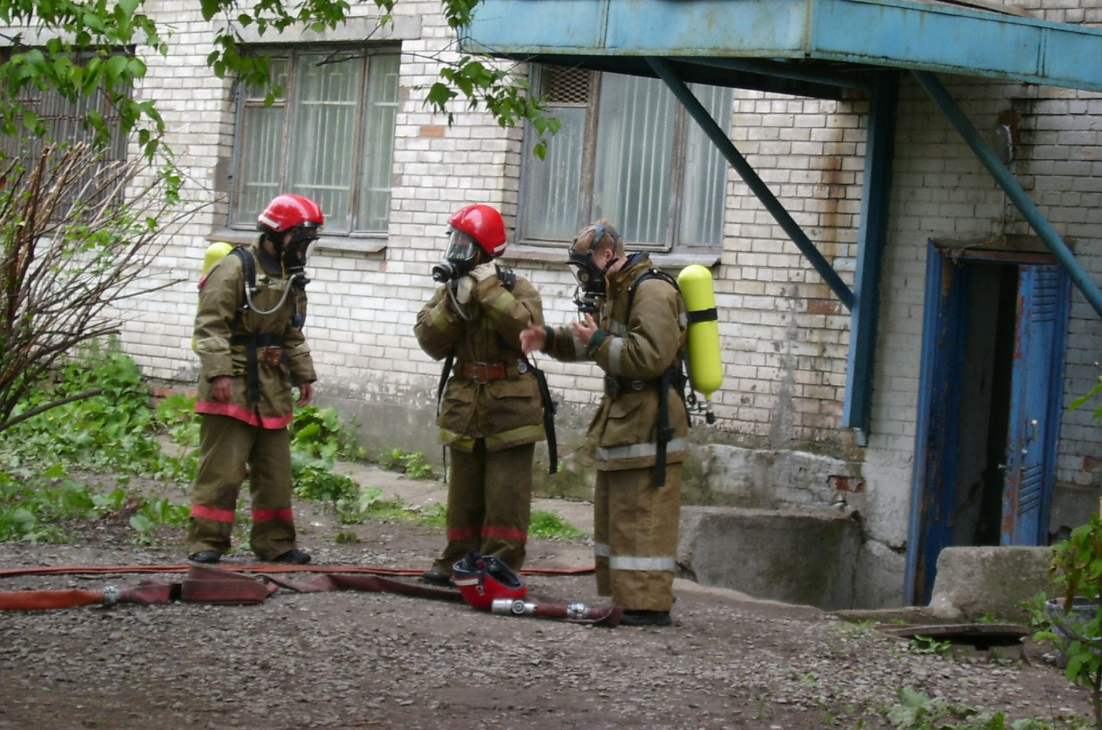
Рабочая проверка
ДАСВ

Slide 6
Notes:
6

